Slide 1
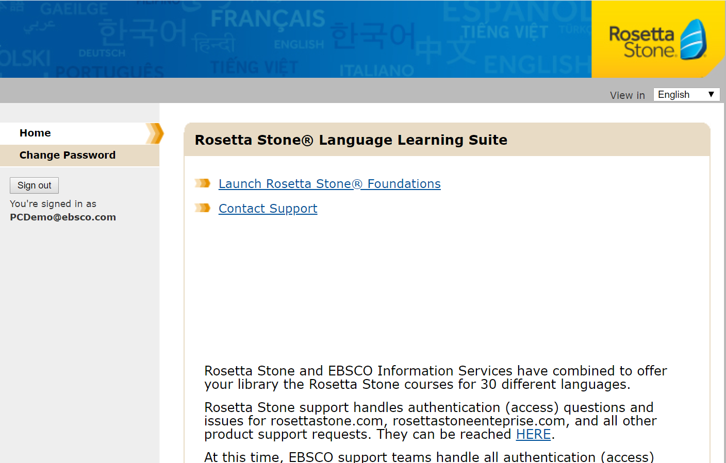


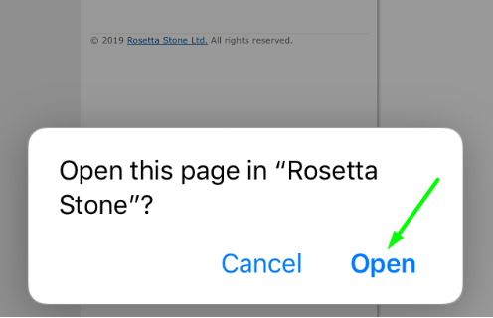
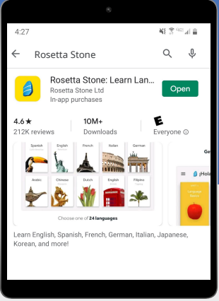
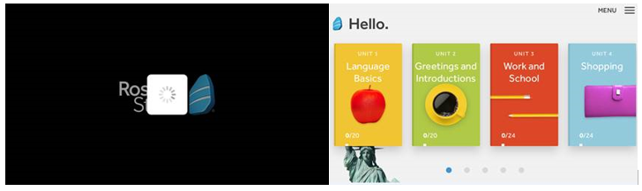
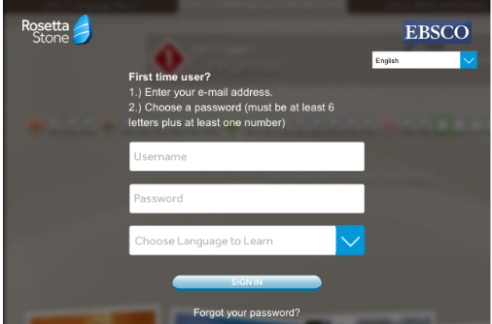
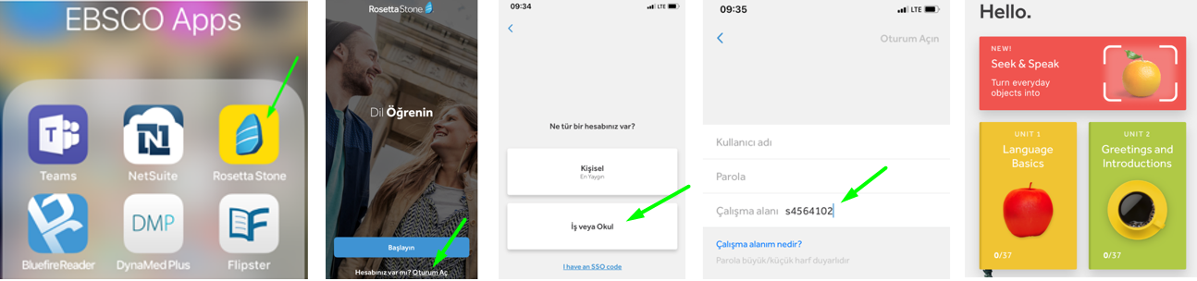
Rosetta Stone: Learn Languages Mobil Uygulama
4
Eğer Rosetta Stone hesabınızı mobil cihazınızın tarayıcısı üzerinden oluşturursanız yandaki görseldeki gibi bir ekran açılır ve uygulamaya yönlendirilirsiniz.
Bilgisayardan hesap oluşmanız halinde, çıkış yapın ve doğrudan 6. adımı takip edin.
1
App Store (IOS) ya da Google Play Store (Android) üzerinden ‘Learn Languages: Rosetta Stone’ uygulamasını indirin.
UYGULAMAYI HENÜZ AÇMAYIN.
Rosetta Stone uygulamasına otomatik olarak yönlendirileceksiniz. Artık Rosetta Stone uygulaması yetkilendirilmiş, girişiniz yapılmış olacaktır.
Bilgisayarın veya mobil cihazın tarayıcısından https://search.ebscohost.com/login.aspx?authtype=ip,uid&profile=rosettrial adresine giriş yapın.
Not: Rosetta Stone’a bilgisayardan erişim sağlayabilmek için üniversite internet ağına bağlı olmak veya kütüphanemizin kampüs dışı erişim portalına (https://yordam.siirt.edu.tr/vetisbt/) giriş yapmak gerekmektedir.
5
2
Rosetta Stone’u mobil uygulamada kullanmak için sırasıyla “Oturum Aç”, “İş veya Okul” seçeneklerine dokunun, kullanıcı adınızı ve şifrenizi girin, çalışma alanı olarak sales yazın ve oturumunuzu açın.
3
6
Rosetta Stone hesabınızı oluşturun. Geçerli bir e-posta adresini kullanıcı adı olarak girdikten sonra şifrenizi belirleyin ve çalışmak istediğiniz dili seçin. Lütfen hesap bilgilerinizi not edin, sonraki girişleriniz ve mobil uygulama için ihtiyacınız olacaktır.
s6844938

